Slide 1
Système de Gestion de contenu
C.M.S
Yassine Elhoubi
Otmane Maacha
Med Idbihi

Slide 2
PLAN :
I - Qu’est ce qu’un CMS :
II -Pourquoi utiliser un CMS:
III -Les principaux avantages d'un CMS :
IV -Parts de marché des différents CMS :
V -Partie pratique .

Slide 3
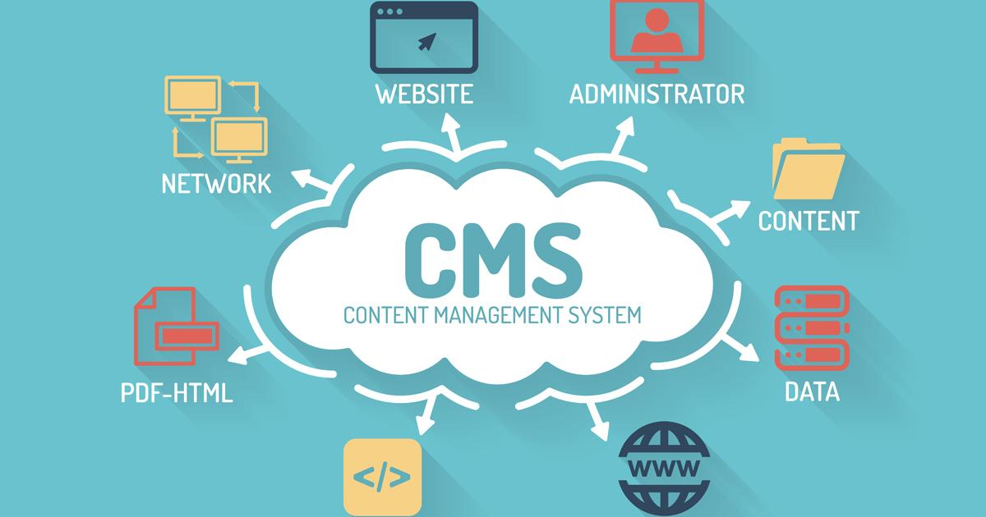
Qu'est ce qu’un CMS :
CMS est l'acronyme de Content Management System, ou système de gestion de contenu. Il s'agit donc d'un logiciel ou d'une plateforme permettant de créer et modifier facilement un site, un blog ou encore une application mobile.

Slide 4

Pourquoi utiliser un CMS :
Très accessibles, les CMS représentent un vrai gain de temps et d'énergie pour asseoir une présence sur internet. Ils permettent en effet de créer et personnaliser un site web très rapidement, sans même maîtriser les langages informatiques. C'est pourquoi de plus en plus de professionnels utilisent un CMS, des pure players de l'e-commerce jusqu'aux grandes entreprises B2B.

Slide 5
Les principaux avantage du CMS :
Créer et gérer un site d'entreprise en interne sans connaissances techniques
Produire facilement du contenu optimisé pour le SEO avec un CMS
Développer rapidement la visibilité d'une marque sur le net
Construire un site évolutif
Le principal inconvénient reste la lenteur d'accès au base de données qui est visible surtout à l’affichage des pages .

Slide 6
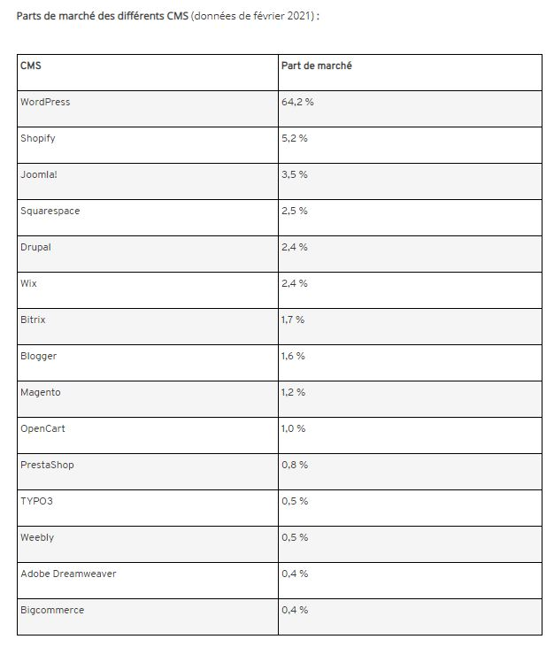
IV -Parts de marché des différents CMS :

